Slide 1

第 3 章
正弦交流电路

Slide 2
正弦交流电的优点：
①电压变换容易
②输送和分配方便
③供电性能好，效率高
④测量与计算容易
⑤电器结构简单,价格低廉,维修方便

Slide 3
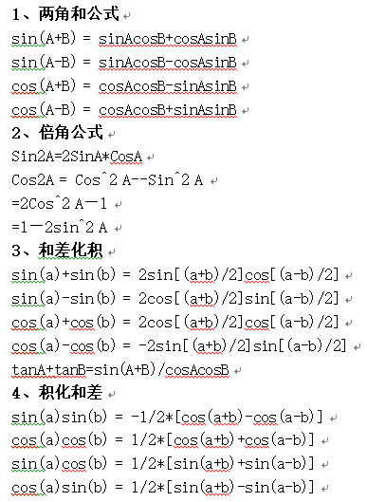
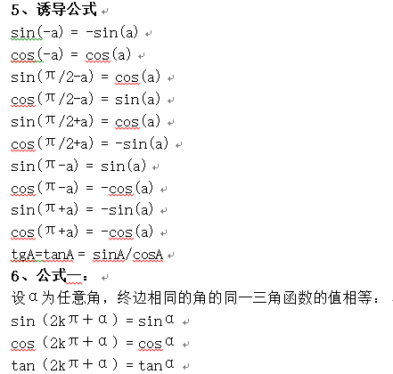
本章用到的三角变换公式回顾

Slide 4
第3章 正弦交流电路
3.1 正弦交流电的基本概念
3.2 正弦量的相量表示法
3.3 单一元件参数
3.4 简单正弦交流电路
3.5复杂交流电路的分析与计算
3.6正弦交流电路的频率特性
3.7非正弦周期的电路分析

Slide 5
3.1 正弦交流电的基本概念
正弦量：按正弦规律变化的电流、电压、电动势的统称
i
u
i
+
u
－
o
ωt
U_{m} 、I_{m￣￣} 正弦量的幅值或最大值
正弦量的三要素
ω￣￣ 正弦量的角频率
Ψ_{u} 、Ψ_{i ￣￣} 正弦量的初相位
正弦量的参考方向：正半周的方向

Slide 6
正弦量的三要素（正弦量的特征）
解析式：
幅值
角频率
初相位
i
正弦曲线：
I_{m}
ωt
o
t
ψ
T

Slide 7
3.1.1 瞬时值、最大值及有效值
反映正弦量变化大小的物理量
1. 瞬时值
正弦量任意瞬间的值，用小写字母表示。
2. 最大值
最大的瞬时值，即幅值。用大写字母加下标m表示。
瞬时值、最大值只能反映正弦量某一瞬间的大小
3. 有效值
有效值用大写字母表示

Slide 8
电流的热效应：
i
R
电流通过电阻时电阻发热，将电能转换为热能
交流（AC） 时间T
发热量相等
I
R
交流
直流
直流（DC） 时间T
则：
有效值公式：
若
则

Slide 9
交流电压表、电流表测出的为有效值
注意：
交流电器的额定电压、额定电流为有效值
交流电路分析计算用有效值
交流电器的耐压要用最大值
问题讨论：
某电容器的耐压为 200V ，能否接入 电源为200V 的交流电路中?
否

Slide 10
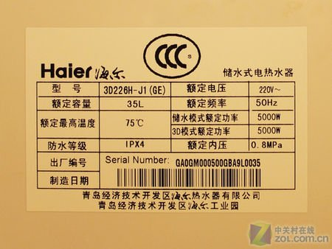

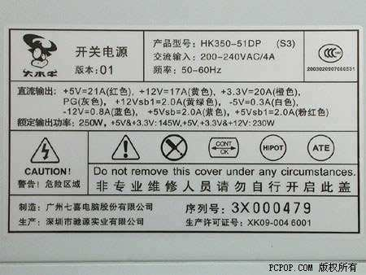

Slide 11
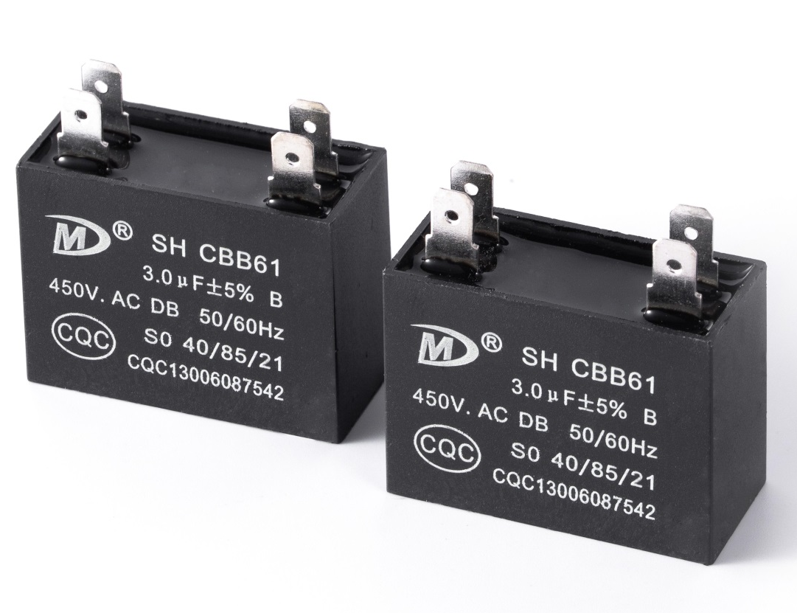
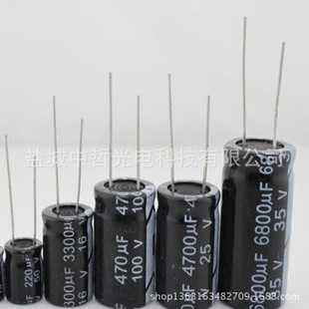

Slide 12
3.1.2 周期、频率及角频率
反映正弦量变化快慢的物理量
工频交流电
1. 周期 T
正弦量变化一周所需的时间
单位：［T］=秒（s）
2.频率 f
正弦量单位时间内变化的周数
单位：［f］= 周/秒 = 赫兹（Hz）
3.角频率ω
正弦量单位时间内经历的电角度
单位：［ω］= 弧度/秒 （rad/s）
三者之间的关系：

Slide 13
3.1.3 相位、初相位及相位差
反映正弦量变化进程的物理量
1.相位（ωt+ψ）
确定正弦量瞬时值的电角度，与时间t有关。
2. 初相位（ψ）
t=0时的相位；确定正弦量初始值的电角度。
初相位与计时起点有关
i
i
i
ωt
o
o
o
ψ
ωt
ωt
ψ
ψ ＞0
ψ ＜0
ψ ＝0

Slide 14
3.相位差（φ ）
两个同频率正弦量的相位之差
(即同频率下的初相差)
如：

Slide 15
注意：相位差与计时起点无关
i₁
i₂
ψ₂
o
ω t
φ
ψ₁
o´
ω t
φ´

Slide 16
4.超前、滞后的概念
从波形看先出现正的最大值为超前，后者为滞后。
如： i₁超前i₂ 60°，或说i₂滞后i₁ 60°
i₁
i₁
i₂
i₂
ω t
ω t
o
o
同相ψ₁=ψ₂ ，φ = 0
正交
i₁
i₂
反相
ω t
o

Slide 17
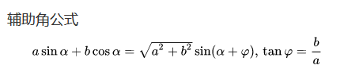
注意：同频率正弦量叠加后，仍为同频率正弦量
如：
有效值U、
初相位ψ变化
角频率ω不变
结论:在同频率下，正弦交流电路的分析计算，主要关心有效值、初相位及相位差。

Slide 18
例
已知：
试求：幅值、有效值、频率及初相位
解：
幅值：
有效值：
角频率：
频率：
初相位：
注意：φ和ψ一般取±180°以内的电角

Slide 19
例
计算下列正弦量的相位差
解：

Slide 20
3.1 正弦交流电的基本概念
3.2 正弦量的相量表示法
3.3 单一元件参数
3.4 简单正弦交流电路
3.5复杂交流电路的分析与计算
3.6正弦交流电路的频率特性
3.7非正弦周期的电路分析

Slide 21
3.2 正弦量的相量计算方法
正弦量的四种表示方法：
解析式：
（瞬时值表达式）
i
正弦曲线：
I_{m}
ωt
o
t
ψ
T
长度为有效值，相对于横轴偏转初相位大小的角度
相量图：
相量法（复数法）：

Slide 22
1. 相量图法
（1）旋转矢量
用一个旋转矢量表示正弦量
ω
o
o
三要素
矢量长度 = 幅值
矢量逆转角速度=角频率ω
t=0时矢量与横轴正方向的夹角 = 初相位
相位：
矢量任意时刻与横轴正方向的夹角
瞬时值：
矢量任意时刻对纵轴的投影值
Notes:
13

Slide 23
相位差：
(即同角速度下初始角的差值)
设：
超前、滞后以逆时针为准
滞后于
o
或说
超前于
（2）相量图的习惯画法
①只画出t = 0时的初始位置
②矢量长度 用有效值表示
相量图
注意：相量用大写字母并打点

Slide 24
（3）矢量运算
平行四边形法则
矢量加：
矢量减：
例
已知：
试求：
解：画出相量图
有效值
初相位
电流

Slide 25
已知：
试求：
例
解：
由图求出U和ψ，得：
由图求出U' 和ψ' ，得：
Notes:
14

Slide 26
2.相量法（复数法）
(1)复数的表示
①代数式
+j
a—实部； b —虚部；
虚单位
②三角式
jb
U
+1
模：
辐角：
相互之间如何转换？
o
a
欧拉公式：
复平面
③指数式
④极坐标式
用于电工学中表示正弦量
U — 表示正弦量的有效值或幅值
ψ— 表示正弦量的初相位

Slide 27
例
已知：
试写出相应的相量式（复数式）。
解：
瞬时值表达式和相量之间的相互转换

Slide 28
（2）复数的运算
① 加 、减运算
② 乘法运算
其中：

Slide 29
③ 除法运算
其中：
结论：对复数的运算，加减法用代数形式计算容易，对乘除运算用极坐标形式计算容易。

Slide 30
例
已知：
则：
解：
±j为旋转90°的旋转因子
-1为旋转180°的旋转因子

Slide 31
例
试求：
已知：
解：相量法（复数法）
相量图
电流

Slide 32
例
已知i 、u瞬时值表达式，求i 、u 的相量。
解：
100
220
Notes:
17

Slide 33
例
已知两个频率都为 1000 Hz 的正弦电流其相量式
为：
求：
解：

Slide 34
下列各相量的初相位角是多少？
讨论题
?
模均为

Slide 35
+j
+1

Slide 36
指出下列各式的错误
讨论题
？
①
瞬时值表达式
相量式
②
？
相量式
瞬时值表达式
Notes:
19

Slide 37
讨论题
③已知：
则：
？
④已知：
？
则：

Slide 38
3.1 正弦交流电的基本概念
3.2 正弦量的相量表示法
3.3 单一元件参数电路
3.4 简单正弦交流电路
3.5复杂交流电路的分析与计算
3.6正弦交流电路的频率特性
3.7非正弦周期的电路分析

Slide 39
3.3单一元件参数的电路
1.电阻电路
(1)基本关系
i
由欧姆定律
u
R
设
则

Slide 40
(2)电压与电流的关系
①相位关系：u 与i同相
相量图
②有效值关系：
③相量关系：
或
其中：

Slide 41
（3）电功率
①瞬时功率 p：
i
u
R
p
，电阻为耗能元件。
u
P
i
随时间变化
o
ωt
②平均功率（有功功率）P
Notes:
22

Slide 42
2.电感电路
i
(1)基本关系
u
L
设
则
Notes:
23

Slide 43
(2)电压与电流的关系
相量图
①相位关系：u 超前 i 90 °
②有效值关系：
感抗：
单位：f（Hz）L（H）X _{L}（Ω）

Slide 44
③相量关系：
或
其中：

Slide 45
(3)感抗
感抗（X_{L} = 2πf L ）反映了电感对电流的反抗作用
f = 0时， X_{L}=0（短路）→电感对直流视为短路
f ≠0时， X_{L}≠0 →电感对交流有反抗作用
电感通直阻交
X_{L}
f↑→ X_{L} ↑→I↓
I
f↓→ X_{L} ↓→I↑
o
f
频率特性
电感通低频阻高频

Slide 46
（4）电功率
i
①瞬时功率 p：
u
L
P >0 储存磁场能量
u
P <0 泄放磁场能量
i
p
②有功功率P
o
电感不消耗电能，电感为储能元件
③无功功率Q
储能元件瞬时功率的最大值
单位：乏 (var)

Slide 47
例
求在下列频率时，电感电路中的电流 I
i
已知： L ＝0.1H，U ＝10V
u
L
解：①当f = 50 Hz时
②当f = 5000 Hz时

Slide 48
指出下列各式的对、错
讨论题

Slide 49
3.电容电路
(1)基本关系
i
u
C
设：
则：
Notes:
27

Slide 50
(2)电压与电流的关系
①相位关系： i 超前 u 90 °
相量图
②有效值关系：
单位： X _{C}（Ω） f（Hz） C（F）
容抗：

Slide 51
③相量关系：
或
其中：

Slide 52
(3)容抗
容抗 反映了电容对电流的反抗作用
f = 0时， X_{C} = ∞（开路）→电容对直流视为开路
f ≠0时，X_{C} ≠∞ （通路）→电容对交流视为通路
电容隔直通交
I
f↑→ X_{C} ↓ →I ↑
X_{C}
f↓→ X_{C} ↑ →I ↓
电容通高频阻低频
o
f
频率特性

Slide 53
（4）电功率
i
①瞬时功率 p：
u
C
P >0 储存电场能量
u
i
p
P <0 泄放电场能量
②有功功率P
o
电容不消耗电能，电容为储能元件
③无功功率Q
储能元件瞬时功率的最大值
单位：乏 (var)

Slide 54
例
求在下列频率时，电容电路中的电流 I
i
已知： C ＝25 μF ，U ＝10V
u
C
解：①当f = 50 Hz时
②当f = 5000 Hz时

Slide 55
求电容电路中的电流
i
例
已知： C ＝1μF
u
C
求：I 、i
解：
电流有效值

Slide 56
电流有效值
i 超前于 u 90°
瞬时值表达式：
相量图

Slide 57
单一参数正弦交流电路小结
电压、电流关系
电路
参数
电 路
基本关系
电功率
解析式
有效值
相量图
相量式
i
R
u
u、 i 同相
瓦（W）
耗能元件
i
L
u
乏（Var）
u超前 i 90°
储能元件
i
C
u
乏（Var）
u滞后i 90°
储能元件

Slide 58
3.1 正弦交流电的基本概念
3.2 正弦量的相量表示法
3.3 单一元件参数电路
3.4 简单正弦交流电路
3.5复杂交流电路的分析与计算
3.6正弦交流电路的频率特性
3.7非正弦周期的电路分析

Slide 59
3.4.1 RLC串联交流电路
1. 电路分析
设：
i
R
则：
u
L
C
由KVL：
相量式：
&
I
电抗电压：
相量图

Slide 60
&
I
相量图

Slide 61
2.电压与电流的关系
① 相位关系
&
I
61
当 时， 表示 u 超前 i －－电路呈感性
当 时， 表示 u 滞后 i －－电路呈容性
当 时， 表示 u 与i 同相 －－电路呈阻性

Slide 62
② 有效值关系
阻抗
&
I

Slide 63
③ 相量式（复数式）
复阻抗
&
I
63

Slide 64
指出在RLC串联电路中下列各式的对、错
讨论题
①
？
相量和
②
？
Z 不是相量不能加 “•”
③
√
？
√
？
④
⑤
？
⑥
？
⑦
？

Slide 65
讨论题
⑨
？
√
？
10
√
11
？
√
？
12
13
？

Slide 66
3. 电功率
①有功功率P
电阻消耗的功率
瓦 (W)
电压三角形
—— 功率因数
②无功功率Q
储能元件瞬时功率的最大值（能量转换规模）
乏 (var)

Slide 67
③视在功率S
电源的容量
单位：伏安 (VA)
（3）三个三角形
①功率三角形
②电压三角形

Slide 68
③阻抗三角形
功率因数计算：
—— 功率因数角、
相位差角、
阻抗角。

Slide 69
例
RLC串联电路，已知：
R=30Ω，L=254mH ，C=80μF。
计算：①感抗、容抗及阻抗
②电流的I 及i
③ U_{R}、U_{L}、U_{C、}及u_{R}、u_{L}、u_{C}
④作出相量图
⑤P及Q
解：
①感抗 X_{L}=ωL=314×254×10⁻³=80Ω
i
R
容抗
u
L
C
阻抗

Slide 70
②电流的I 及i

Slide 71
③ U_{R}、U_{L}、U_{C、}及u_{R}、u_{L}、u_{C}
U_{R}=IR=132V ；U_{L}=IX_{L}=352V；
U_{C}=IX_{C}=176V
30˚
23.1˚
④ 作出相量图
⑤ P 及 Q
P=I²R=583W

Slide 72
3.4.2.器件的阻抗模型
i
R
复阻抗
u
L
C

Slide 73
3.4.2.器件的阻抗模型
R
+
Z₁
a
+
Z₁
jX
-
Z₂
-
b
R
+
+
Z₂
a
jX
-
-
Z₁
Z₂
b
+
R
+
Z₃
-
-

Slide 74
3.4.2.器件的阻抗模型
一般情况下，在正弦激励下，有：
+
线性
无源
网络
+
Z
-
-
单位:Ω
阻抗模：
阻抗角：

Slide 75
3.4.3阻抗串联电路
设：
Z₁
（1）串联电流相同
（2）
注意：
Z₂
（3）
注意：
其中：
注意：
为算术和， 为代数和，与电抗性质有关。

Slide 76
（4）分压公式
Z₁
Z₂
注意：要用复数运算
（5）电功率
有功功率：
无功功率：
视在功率：

Slide 77
例
RLC串联电路，已知：
R=30Ω，L=254mH ，C=80μF。
计算：①感抗、容抗及阻抗
②电流的I 及i
③ U_{R}、U_{L}、U_{C、}及u_{R}、u_{L}、u_{C}
④作出相量图
⑤P及Q
解：
感抗 X_{L}=80Ω
容抗X_{C}=40Ω
i
R
u
L
C

Slide 79
④ 作出相量图
⑤ P 及 Q
30˚
23.1˚
P=I²R=583W

Slide 80
例
已知： I₁=10A、U_{AB} =100V，
求：A、 V_{o}的读数
解:
用复数法
A
C₂
B
A
设：参考相量
C₁
5Ω
V_{o}
则：
∴
A读数为 10安
V_{o}读数为141伏

Slide 81
图（a）所示的电路的相量图
如图（b）所示。试判别Z₁、Z₂
及整个电路的性质。
讨论题
Z₁
Z₂
图（a）
图（b）
Z₁为容性
Z₂为感性
整个电路为感性

Slide 82
3.4.4 并联和混联交流电路
1. 阻抗并联电路
（1）并联电压相同
Z₁
Z₂
（2）
注意：
（3）
注意：

Slide 83
例
已知：
求：阻抗
解:
Z₁
Z₂
阻抗
（4）分流公式
注意：
要用复数运算

Slide 84
例
已知：
a
b
解:

Slide 85
a
b

Slide 86
a
b

Slide 87
3.1 正弦交流电的基本概念
3.2 正弦量的相量表示法
3.3 单一元件参数电路
3.4 简单正弦交流电路
3.5复杂交流电路的分析与计算
3.6正弦交流电路的频率特性
3.7非正弦周期的电路分析

Slide 88
i
R
复阻抗
u
L
C

Slide 89
i
R
u
L
复阻抗
C
复阻抗

Slide 90
i
R
复阻抗
u
L
C
复阻抗

Slide 91
i
R
复阻抗
u
L
C
复阻抗

Slide 92
复杂交流电路的计算方法
1、根据原电路图画出相量模型图（电路结构不变）
2、根据相量模型列出相量方程式或画相量图
3、用复数法或相量图求解
4、将结果变换成要求的形式

Slide 93
例
C
L
已知：
R₁、 R₂、L、C
求：各支路电流

Slide 94
C
原电路
L
A
相量模型

Slide 95
解法一：
用节点法
已知参数：
A
节
点
方
程

Slide 96
A
由节点电位
求出各支路电流：

Slide 97
解法二：
用叠加原理
+

Slide 98
解法三：
用戴维南定理
A
A
B
B
开路求电压（U_{o}）
去源求内阻（Z_{o}）

Slide 99
3.1 正弦交流电的基本概念
3.2 正弦量的相量表示法
3.3 单一元件参数
3.4 简单正弦交流电路
3.5复杂交流电路的分析与计算
3.6交流电路的频率特性
3.7非正弦周期的电路分析

Slide 100
滤波器的概念

Slide 101




Slide 102


“筛”
依据某种条件做分离动作

Slide 103
假设某信号源由幅值为5V，频率分别为500kHz和2kHz的正弦信号构成，假定其表达式为：u(t)=5*sin(2*3.14*500000t)+5*sin(2*3.14*2000t)V，
如何把这两种信号分离出来？

Slide 104
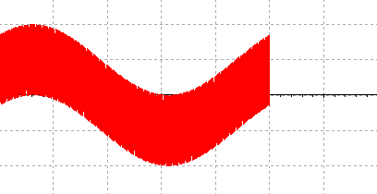
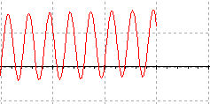
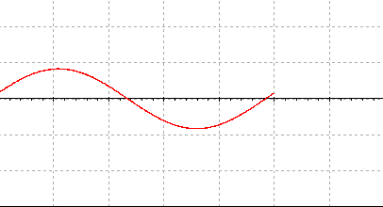
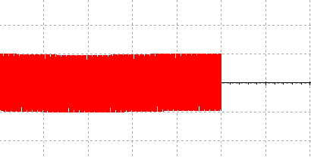
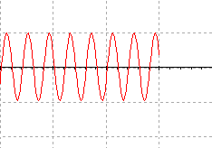
原始波形
2kHz信号波形
500kHz信号波形

Slide 105
抑制高频率信号，通过低频率信号
低通滤波器

Slide 106
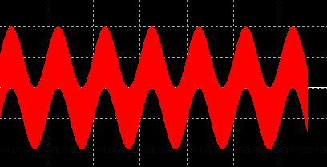
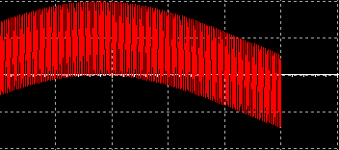
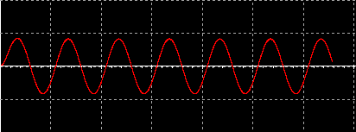
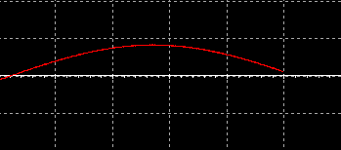

Slide 107
抑制低频率信号，通过高频率信号
高通滤波器

Slide 108
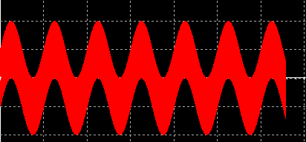
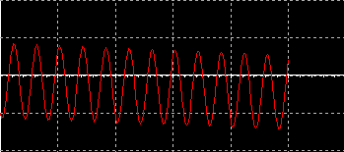
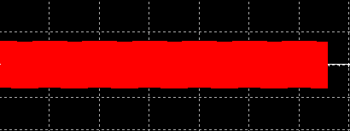
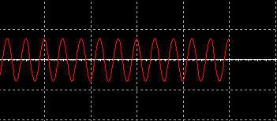

Slide 109
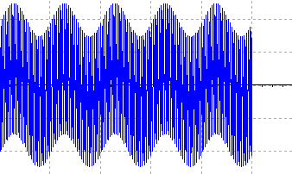
假设某信号源由幅值分别为1V、3V、1V，频率分别为500kHz、50kHz、2kHz的正弦信号构成，假定其表达式为：
u(t)=1*sin(2*3.14*500000t)+3*sin(2*3.14*50000t)
+1*sin(2*3.14*2000t)V，
现在想将50kHz的信号提取出来，如何处理？

Slide 110
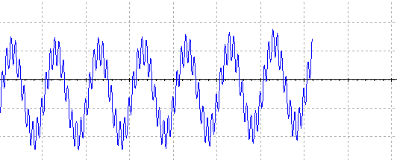
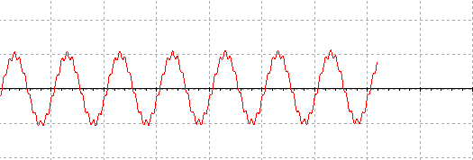
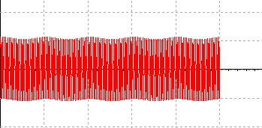
高频率信号被抑制
低频率信号被抑制
抑制低频率和高频率信号信号，通过中频率信号
带通滤波器

Slide 111
3.6 交流电路的频率特性
交流电路的频率特性是研究正弦交流电路中电压、电流随频率变化的关系。
双口网络
传递函数：
——幅频特性
——相频特性

Slide 112
3.6.1 RC电路的频率特性
1. 低通滤波器
滤掉输入信号的高频
成分，通过低频成分。
①传递函数

Slide 113
②频率特性
1
幅频特性：
相频特性
频率越低，传递能力就越强
→0时，
上限截止频率

Slide 114
2. 高通滤波器
滤掉输入信号的低频
成分，通过高频成分。
①传递函数

Slide 115
②频率特性
1
幅频特性
相频特性
频率越高，传递能力就越强
→∞时，
下限截止频率

Slide 116
3.带通滤波器
RC 串并联网络
R
R
具有上下限
两个截止频率，
在通频带内的输
入信号可以通过。
C
C
R
R
令：
①传递函数：

Slide 117
②频率特性
幅频特性
相频特性

Slide 118
3.6.2 谐振电路
谐振电路在无线电工程、电子测量技术等许多电路中应用非常广泛。谐振：L C 电路中 u、i 同相
1. 串联谐振
（1）串联谐振的条件
i
I
&
R
L
谐振的条件：
u
C
谐振频率：

Slide 119
（2）串联谐振的特点
①
阻抗最小、电流最大
②
U、I 同相
③
若
则
串联谐振时，部分电压有可能远大于
电源电压，故称为电压谐振。

Slide 120
例
RLC串联电路，已知：
i
R=50Ω， X_{L} = X_{C} =5000 Ω 。
R
计算：感抗和容抗上的电压
u
L
解：
电路谐振
C
在电力系统中要防止发生串联谐振

Slide 121
例
收音机接收电路为串联谐振电路
R=5Ω，设在频率f₁时，X_{L} = X_{C} =500 Ω 。
，试求电容两端的电压。
解：
无线电工程中可利用串联谐振可得到较大的信号

Slide 122
（3）品质因数（Q 值）
反映电路处于串联谐振时，电感电压或电容电压与信号源电压的倍数。
可见Q 值由电路参数确定。通常R↓→ Q↑

Slide 123
（4）串联谐振的选频特性
① 电流、阻抗与频率的关系
② 选频特性
阻抗最小、电流最大
下限截止频率
上限截止频率
通频带

Slide 124
选择性与品质因数Q 有关
R↓→Q↑→△f ↓→通频带窄→曲线尖锐→选择性强
R小Q大
R大Q小
R↑→Q↓→△f ↑→通频带宽→曲线平坦→选择性差

Slide 125
2.并联谐振
（1）并联谐振的条件
谐振时 U 与I 同相
实部
虚部
令：虚部=0 ，U 与I 同相

Slide 126
即：
得：
通常 R 很小，
，则
谐振的条件：
或

Slide 127
（2）并联谐振的特点
①
阻抗最大、电流最小

Slide 128
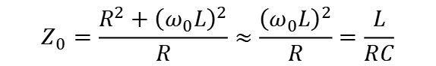
（2）并联谐振的特点
①
阻抗最大、电流最小
$$Z_{0}=\frac{R^{2}+{\left(ω_{0}L\right)}^{2}}{R}≈\frac{{\left(ω_{0}L\right)}^{2}}{R}=\frac{L}{RC}$$

Slide 129
（2）并联谐振的特点
②
U、I 同相
③
并联谐振时，支路电流有可能远大于
总电流，故称为电流谐振。

Slide 130
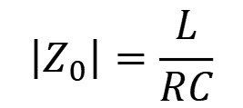
（3）品质因数（Q 值）
反映并联谐振时，支路电流与总电流的倍数。
$$\left|Z_{0}\right|=\frac{L}{RC}$$
可见Q 值由电路参数确定。通常R↓→ Q↑→选择性强

Slide 131
（4）并联谐振的应用
$$\left|Z_{0}\right|=\frac{L}{RC}$$
外加恒流源 时，
并联谐振的阻抗最大，
所以输出电压最大。

Slide 132
3.1 正弦交流电的基本概念
3.2 正弦量的相量表示法
3.3 单一元件参数电路
3.4 简单正弦交流电路
3.5复杂交流电路的分析与计算
3.6正弦交流电路的频率特性
3.7非正弦周期的电路分析

Slide 133
3.7 非正弦周期的电路分析
非正弦电流、电压的普遍性
工程技术中常有一些非正弦信号。如计算机中的脉冲信号；测量技术中将非电电量转换成的电信号；由语言、音乐、图象转换成的电信号；许多电子仪器在工作时所需的控制信号等等。

Slide 134
u
u
U_{m}
U_{m}
ωt
o
T/2
T
t
o
π
2π
–U_{m}
u
u
U_{m}
t
o
T
2T
t
T
几种常见的周期性信号源

Slide 135
非正弦电学量的特殊性
既然是非正弦的电学量，就不能用正弦交流电的相量分析方法进行讨论分析。
对非正弦的电学量分析的理论依据，仍然是受电路约束方程制约，即受KCL和KVL约束。

Slide 136
频率为f
频率为f
频率为2*f
…
频率为n*f
对非正弦的线性电路采用叠加原理的方法分别进行讨论。在直流状态下，用直流电路分析方法；在交流状态下，采用相量分析法，但要注意各交流状态的频率不同。

Slide 137
例
(1) 全波电压整流波形的傅立叶展开式
u
U_{m}
ωt
o
π
2π

Slide 138
(2) 矩形波电压的傅立叶展开式
u
U_{m}
o
T/2
T
t
–U_{m}

Slide 139
(3) 锯齿波电压的傅立叶展开式
u
U_{m}
o
T
2T
t

Slide 140
3.7.1 非正弦周期信号的合成与分解
i
1. 非正弦周期信号的合成
+
如:直流电源和正弦电源串联
e₁
R
–
e
+
E_{o}
–
电路中的电流为:
e
E_{1m}
E_{o}
i
e₁
o
t
显然， e 和 i 为
非正弦周期信号
I_{1m}
I_{o}
i₁
o
t

Slide 141
2. 非正弦周期信号的 分解
根据数学中傅立叶级数理论，任何满足狄里赫利条件的周期函数都可以展开成三角级数。如函数 f (t) 可展开分解为:
式中
或

Slide 142
傅立叶级数的系数
由上面得到的系数，
可求出A_{km}及φ_{k} 。

Slide 143
如果一个电流量具有周期T (=2π/ω)，就可以根据傅立叶展开，分解得到由
直流分量A_{o}、
基波 A_{1m}sin (ωt+φ₁)、
二次谐波 A_{2m}sin (2ωt+φ₂)、
……等高次谐波分量组成。

Slide 144
3.7.2 非正弦周期电路的分析与计算
1. 平均值
2. 有效值
不仅适用于正弦量，也适用于非正弦的周期量。
电流有效值

Slide 145
其中，
同理，非正弦周期电压的有效值为
3. 平均功率
可见，非正弦周期电流电路中的平均功率等于恒定分量和各正弦谐波分量的平均功率之和。

Slide 146
4. 非正弦周期电流的线性电路的解题步骤：
（1）将非正弦周期电源电压分解成傅立叶级数，看作由恒定分量和各次正弦谐波分量串联的结果。
（2）利用叠加原理计算电压的恒定分量和各次正弦谐波分量单独存在时所产生的电流分量。
（3）将所得的电流分量叠加起来，即为所需的结果。
注意：感抗和容抗的变化。

Slide 147
例
全波整流电压波形如图示，它的傅立叶展开式为
其中
受其作用的电路如
所示，其中L=5H，C=32μF，R=2kΩ，求u_{R}（t）及其有效值U_{R} 。
L
u
L
U_{o}
U_{m}
u
u_{R}
C
R
u_{R}
C
R
o
T
t

Slide 148
L
u
L
U_{o}
U_{m}
u
u_{R}
C
R
u_{R}
C
R
o
T
t
对直流分量来讲，L相当于短路，C相当于开路，所以：
对二次谐波来说

Slide 149
对四次谐波
将上述结果叠加得：
有效值：

Slide 150
第3章 正弦交流电路
本章要求:
1. 理解正弦量的特征及其各种表示方法；
2. 熟练掌握计算正弦交流电路的相量分析法，
3. 掌握有功功率和功率因数的计算,了解无功功率和视在功率的概念；了解提高功率因数的意义和方法。
4.了解频率特性及谐振的条件及特征；
5.搞清对称三相负载Y和△联结时相线电压、相线电流关系。掌握三相负载的正确联接方法，理解中线的作用。掌握对称三相电路电压、电流及功率的计算。

Slide 151
第 3 章
结束

